Slide 1
I.C. 3 Ponte-Siciliano
Plesso Rodari
Sezione O
Anna Di Marzo-Laura del Grosso

Slide 3
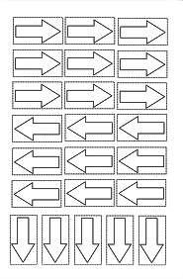

Slide 5
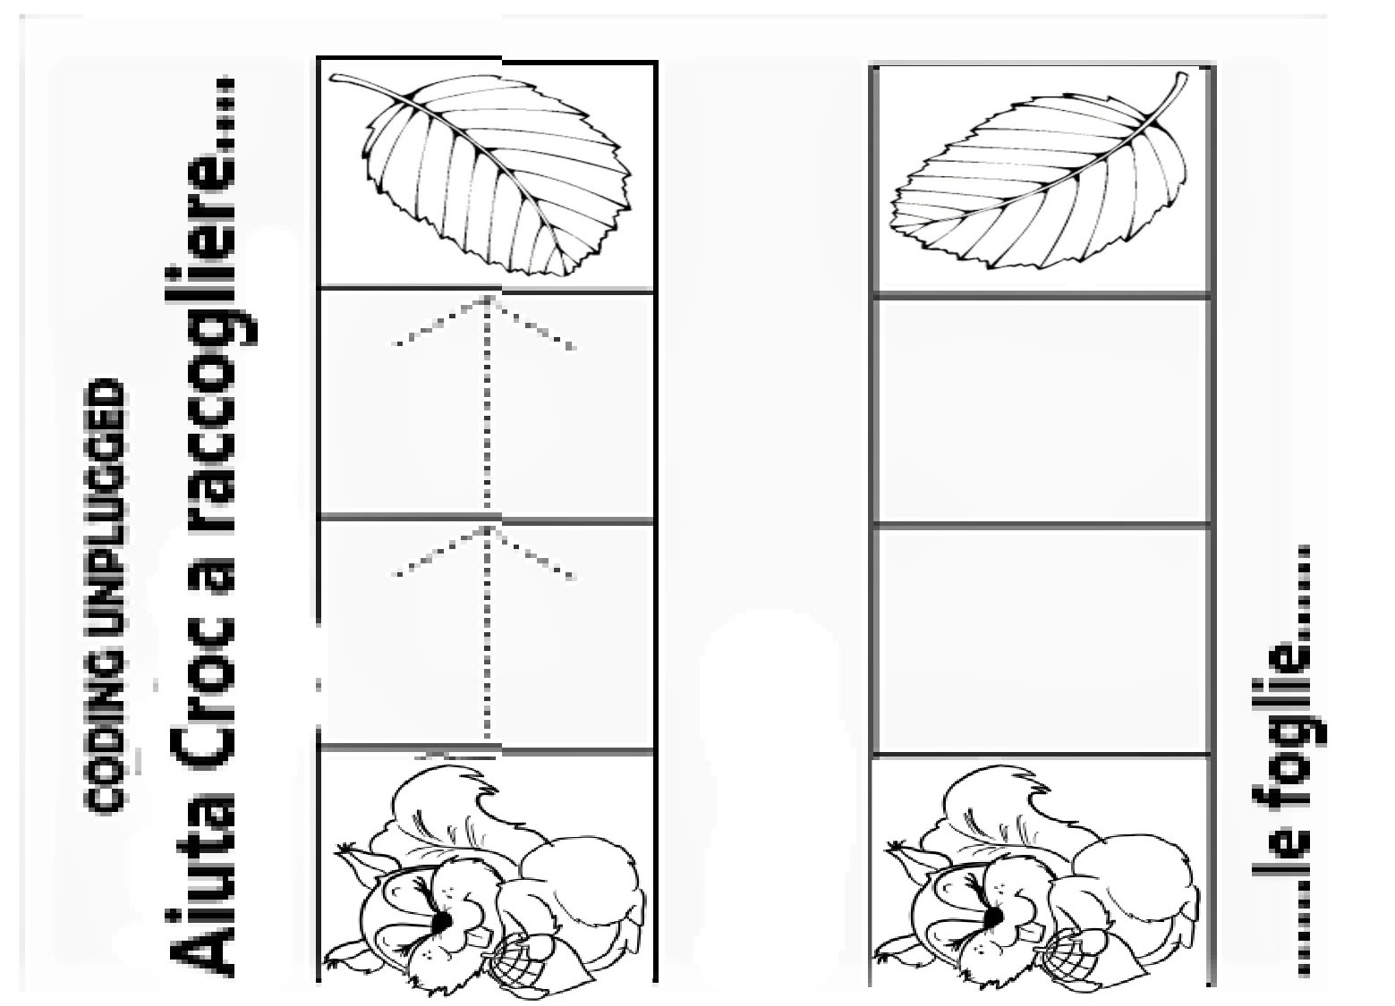

Slide 6
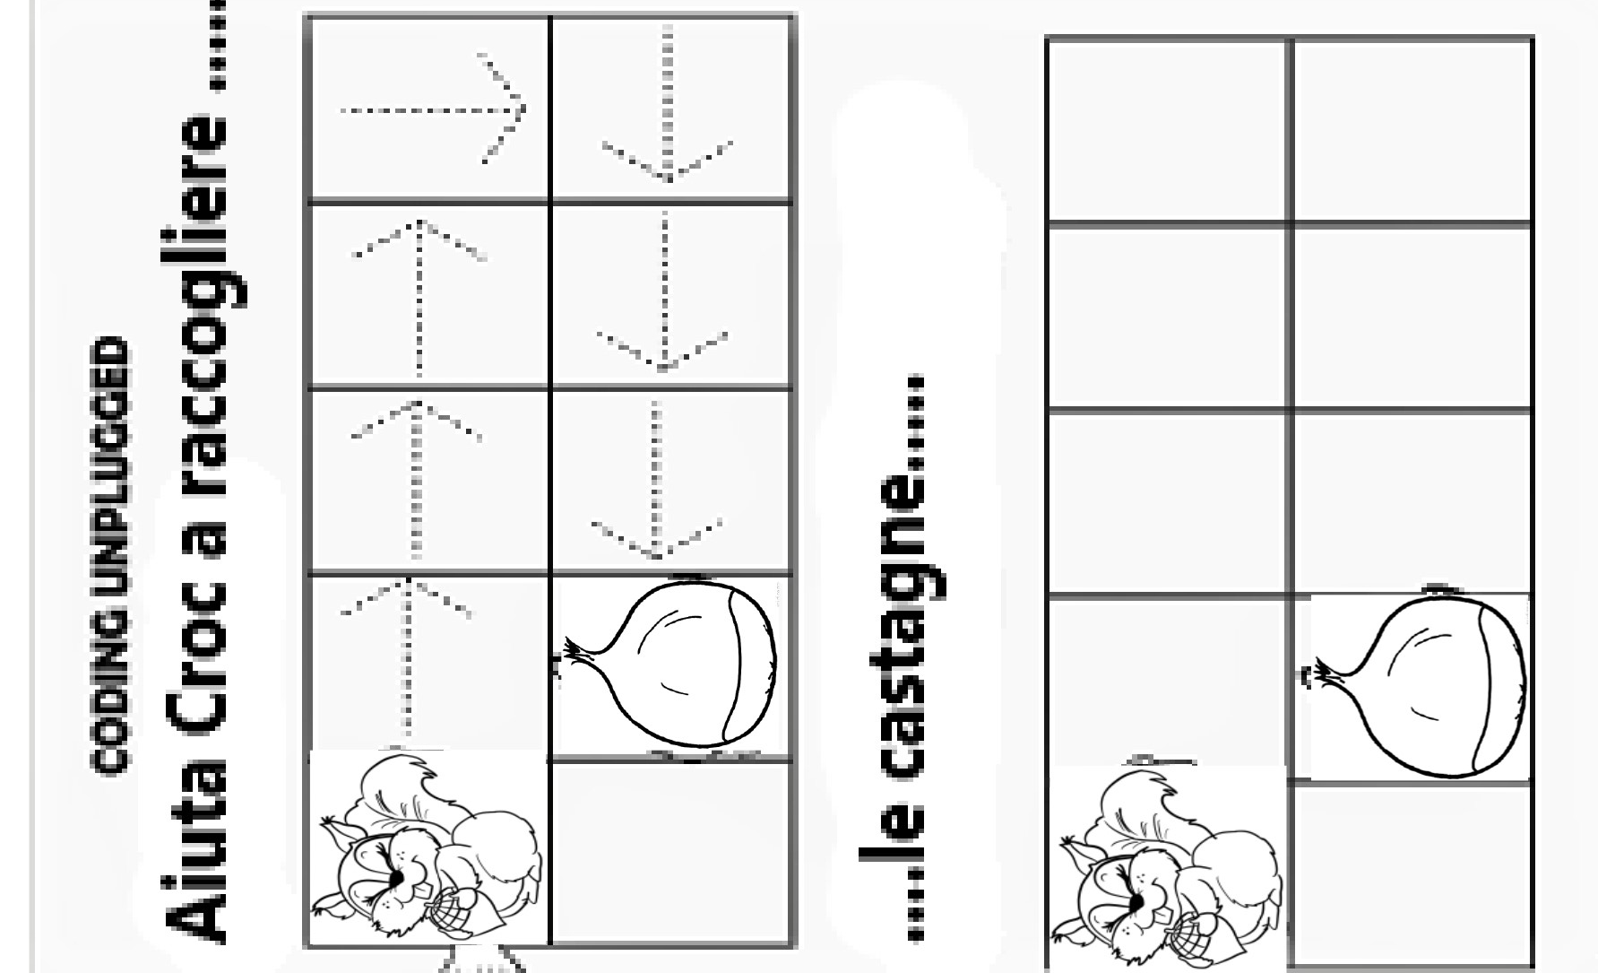

Slide 7
